Slide 1

ОБРАБОТКА НА ТАБЛИЧНИ ДАННИ
Създаване на таблица по
модел с данни от
различен тип.
Формат на представяне
на данните
КМИТ, 6 клас, Маврова-Ненкова

Slide 2
1. Създаване на таблица по модел
Данните на електронната таблица се организират, спрямо нуждата от използването й
Най-често използваните модели съдържат заглавен ред, няколко колони и редове.
Стока | Количество / кг / бр. | Цена в лв.
Кайма | 1 | 7,30
Яйца | 1 | 0,30
Лук | 1 | 0,90
Магданоз | 1 | 0,52
КМИТ, 6 клас, Маврова

Slide 3
2. Типове данни
Типовете данни в електронна таблица са:
Числа/Number, Процент/Procent,
Текст/Text, Валута/Currency Дата/Data
Час/Time, и др.
Въведените данни в клетката винаги имат някакъв тип.
Когато не е използван подходящ тип за данните, резултатите могат да бъдат различни от очакваните.
Пример:
Ако искаме да въведем 26 ноември 2018 г. – можем да зададем тип на
данните „Дата “ и да напишем 26.11.2018, но ако поставим
валута ще се появи отговор: 43 430,00 лв.

Slide 4
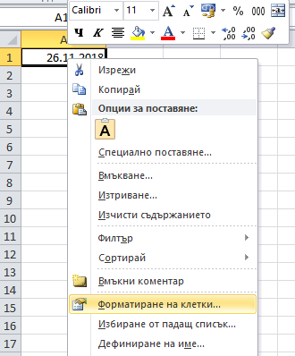
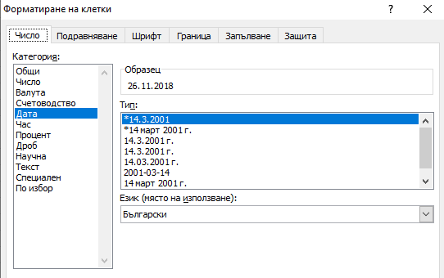
3. Формат на типа на данните
Форматирането на данни в клетка става като кликнем с десен бутон върху клетката и изберем командата Форматиране на клетки/Format Cells

Slide 5

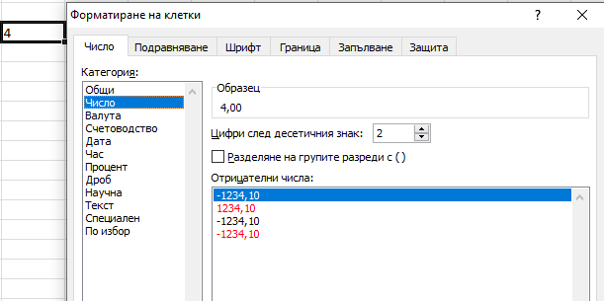
4. Формат на представяне на данните
Закръгляне на десетична дроб до желан знак след десетичната запетая се избира от Decimal places на категорията Число/Number

Slide 6
УПРАЖНЕНИЕ
зад.1/стр.26 от учебника
Код | Стока | Цена | Дата на производство | Час на производство
1 | Хляб | 1,50 | 15.11.2021 | 8:45
2 | Кисело мляко | 0,96 | 17.11.2021 | 9:15
3 | Сирене | 8,50 | 15.11.2021 | 14:03
4 | Кашкавал | 15,20 | 20.11.2021 | 9:09
5 | Шоколад | 1,50 | 18.11.2021 | 19:30
Въведете таблицата като приложите подходящите типове към данните в колоните. Съхранете я във файл с име produkti.xlsx във Вашата папка на компютъра.
КМИТ, 6 клас, Маврова-Ненкова

Slide 7
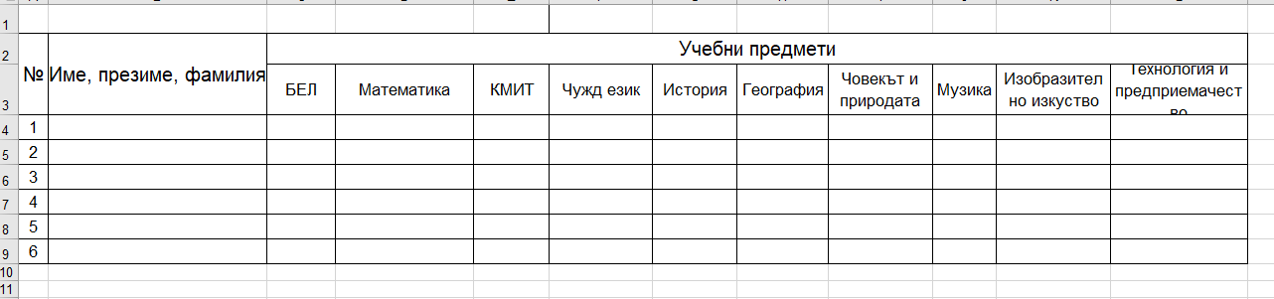
УПРАЖНЕНИЕ
зад.2/стр.27 от учебника
Отворете файла sreden_uspeh.xlsx от приложените материали към урока. Въведете в таблицата имена на шестима от съучениците си и срочните им оценки по отделните предмети.
КМИТ, 6 клас, Маврова-Ненкова

